Slide 1
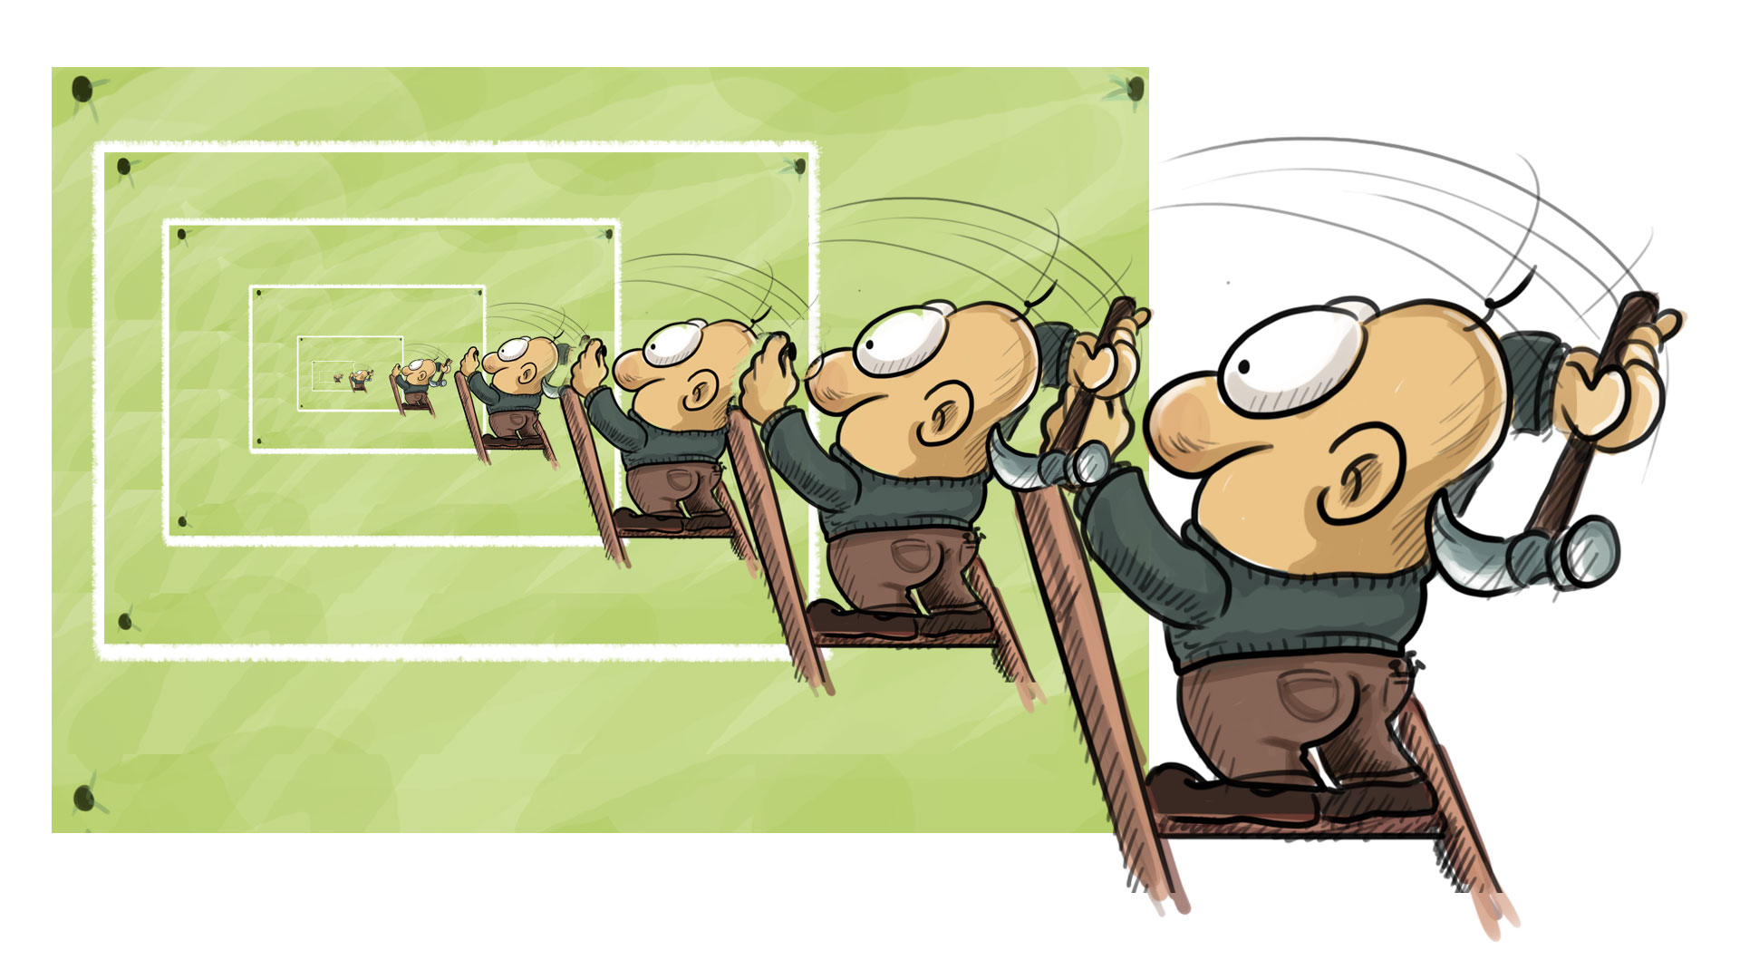
TEXTOS ICÓNICOS TEXTUALES

Slide 2
Los textos icónicos textuales hacen referencia a los que están conformados tanto por la información escrita (verbal) como imágenes que la acompañan; ambos se encuentran estrechamente relacionados y no pueden leerse si no es como un conjunto.

Slide 3
Usan la imagen, la palabra y las relaciones entre ambas para comunicar determinadas propuestas de sentido que el lector busca interpretar. Parte de estas propuestas de sentido son los valores y los presupuestos ideológicos, es decir, lo que el autor considera como relevante en un sistema de pensamiento y actitudes éticas.

Slide 4
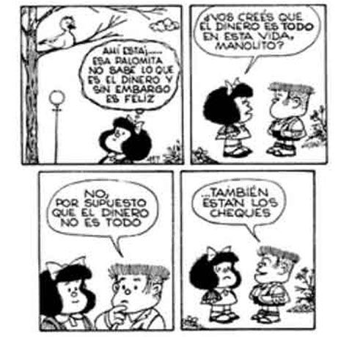

Slide 5
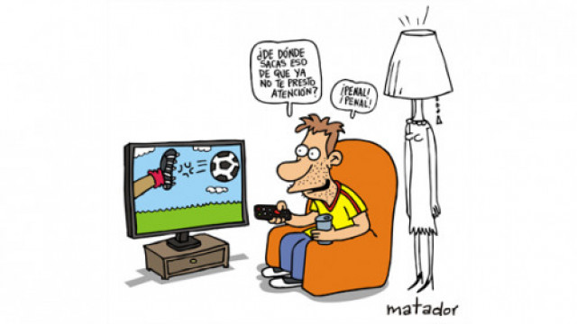

Slide 6
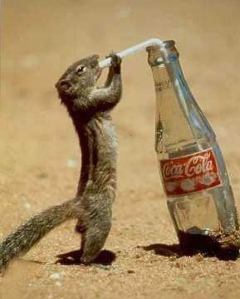
Tipos
Texto publicitario:
La publicidad busca destacar o incluso inventar las bondades de los productos para convencer o persuadir al enunciatario de la conveniencia de su compra. Magnifica los beneficios del producto y logra venderlo, ejerce presión en la conciencia y lleva a considerar lo superfluo como necesario.

Slide 7
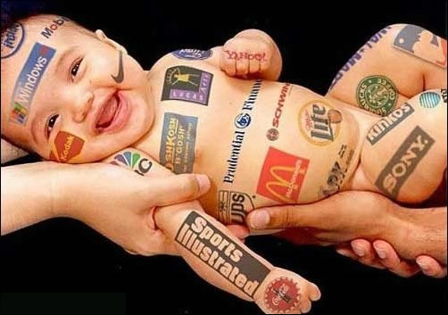
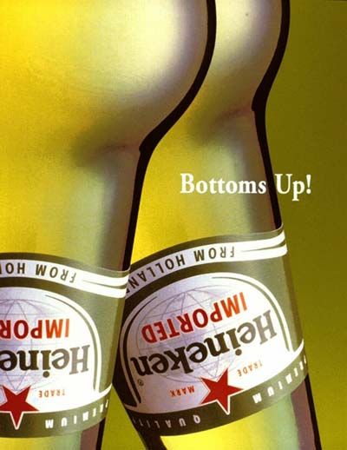

Slide 8
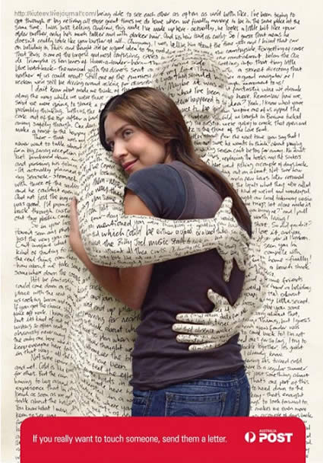

Slide 9
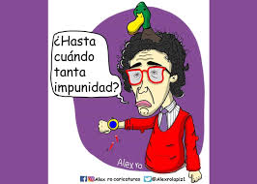
Caricatura
Es un tipo de representación exagerada de personajes o de
hechos con el fin de poder trasmitir un mensaje, una idea, la mayoría de
veces sarcástica e irónica
sobre una cuestión
determinada.

Slide 10
El cómic
A través del cómic el enunciador trata de representar la realidad, las situaciones y problemáticas
de una sociedad en particular. Lo anterior en algunos casos, acompañados de ironía o humor.
Características:
Requiere de pocos cuadros porque sus imágenes son bastante explícitas.
No necesita guardar secuencia cronológica.
Se puede inducir al pasado o al futuro en cualquiera de las viñetas.
Puede expresar toda la idea en una sola viñeta o recuadro.
Los elementos narrativos presentes son escasos y cortos.
El dibujo generalmente es humorístico y caricaturesco.
Hace referencia al humor y a la comicidad, de allí proviene su nombre.

Slide 11
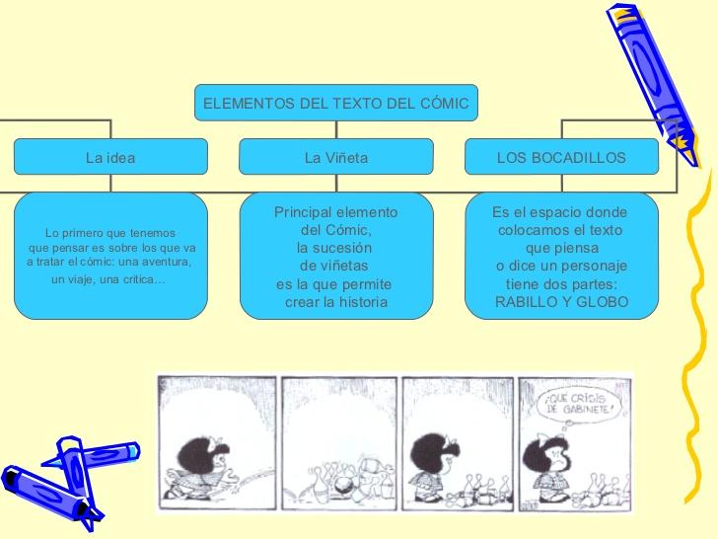

Slide 12
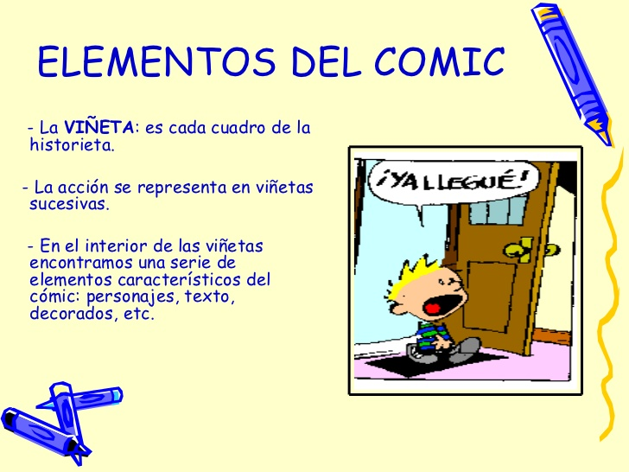

Slide 13
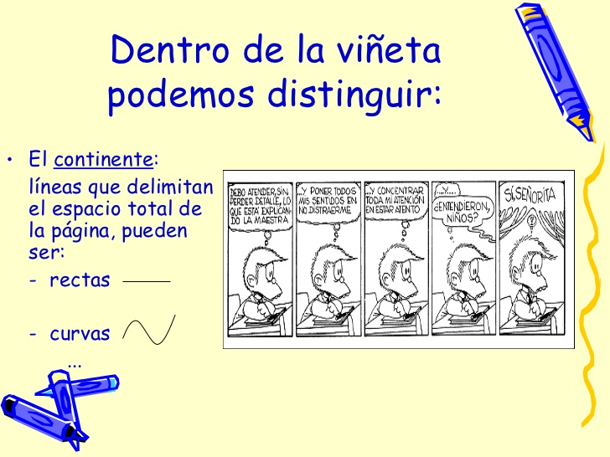

Slide 14
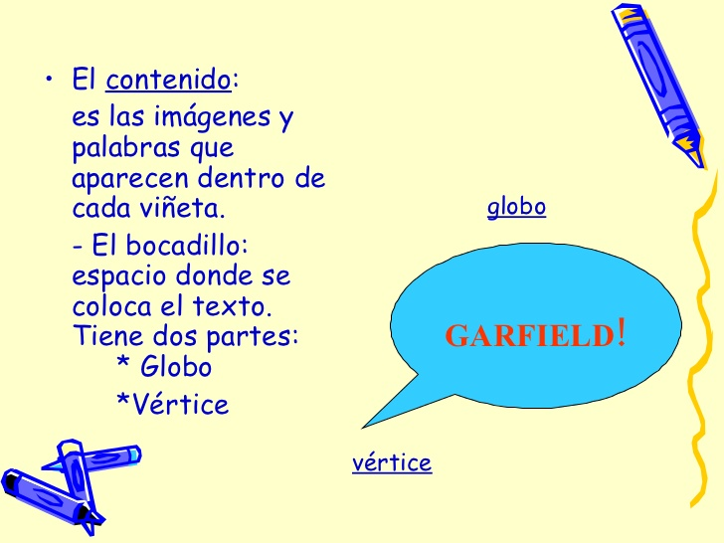

Slide 15
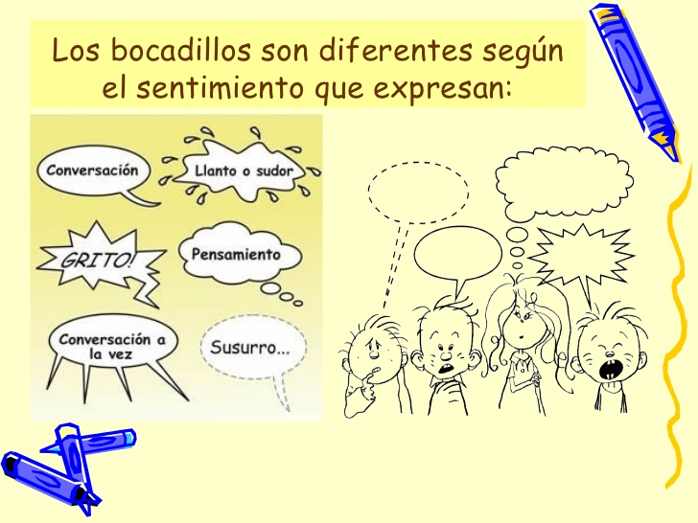

Slide 16
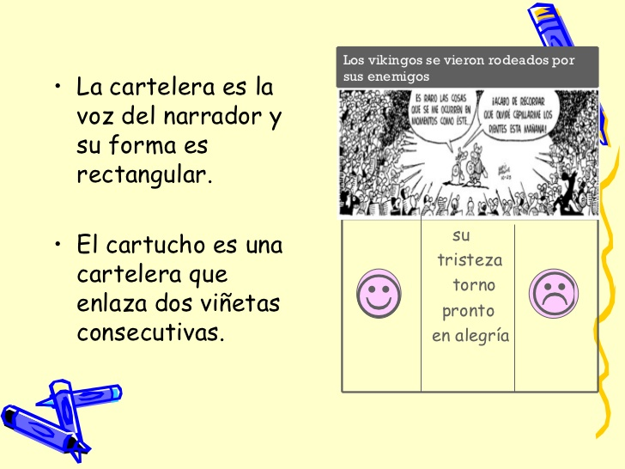

Slide 17
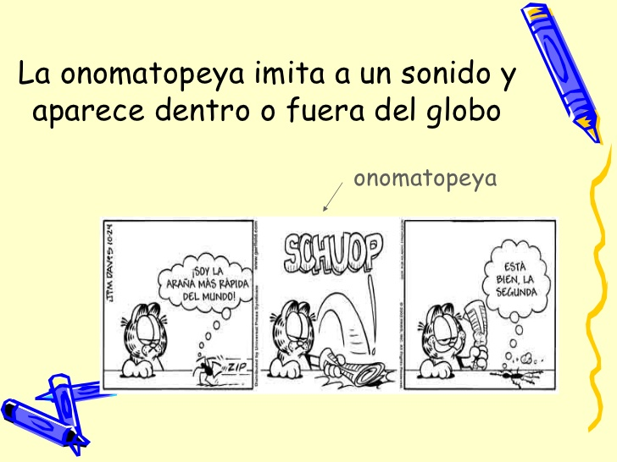

Slide 18
La historieta
Son relatos narrados mediante viñetas o dibujos que pueden contener texto o no. Las historietas presentan ilustraciones y otras imágenes unidas o cercanas y que se presentan en una secuencia deliberada, teniendo esta como propósito, transmitir información u obtener una respuesta estética de parte del lector.
Características:
- Requiere de muchos encuadres o viñetas para narrar la historia. - Narra la historia en una secuencia cronológica.
- Posee elementos narrativos y diálogos más extensos.
- Sus imágenes son generalmente más artísticas.
- La temática es libre y predominan las historias de drama, amor, historias reales, terror, suspenso, entre otras.
- Utiliza globos en los cuales aparecerá contenido el texto, mayormente correspondientes al diálogo o a las expresiones de cada uno de los personajes.

Slide 19
